Slide 1

Module 11
Prise en charge des femmes survivantes de violence : Programme de formation
de l’OMS à l’intention
des prestataires de soins
de santé
Documenter les actes de violence sexuelle et de violence exercée par un partenaire intime
Notes:
Ce module traite de la confidentialité de la documentation et présente plusieurs aides-mémoires utiles pour la documentation qui figurent dans le manuel clinique et le manuel à l’intention des administrateurs de la santé.

Slide 2
© Organisation mondiale de la Santé 2024. Certains droits réservés. La présente publication est disponible sous la licence CC BY-NC-SA 3.0 IGO.

Slide 3

Objectifs d’apprentissage
Faire preuve des compétences cliniques requises par la profession et la spécialité pour réagir face à la violence faite aux femmes.
Compétence
Savoir documenter les cas de violence faite aux femmes de manière confidentielle et en toute sécurité.
Notes:
Les prestataires de soins de santé et les responsables de dispensaires dans divers milieux sanitaires ont élaboré des approches pour la documentation qui favorisent des soins de haute qualité tout en s’alignant sur les principes directeurs de sécurité, de confidentialité et de respect vie privée pour les survivantes.
Questions pour la discussion
Votre établissement dispose-t-il d’un formulaire spécial pour documenter les antécédents et les résultats des examens physiques d’une femme survivante de violence ? Si non, où ces informations sont-elles consigné ?
Quelles sont les informations qui figurent généralement dans votre dossier médical ?
Comment votre documentation sur la violence est-elle utilisée – pour le suivi des patientes ? À des fins médico-légales ? pour l’assurance/l’amélioration de la qualité ?
Quelles sont les raisons pour lesquelles tous les aspects des antécédents ou de l’examen physique pourraient ne pas être documentés ? (Les raisons peuvent inclure : (1) La patiente ne souhaite pas que l’on documente les informations sur ses antécédents médicaux et/ou sociaux ou les cas de violence qu’elle a subis. (2) La patiente ne connaît pas tous les aspects de ses antécédents médicaux ou tous les détails de l’agression).

Slide 4
Modes opératoires normalisés (MON) pour garantir la confidentialité
  Les modes opératoires normalisés doivent indiquer :
  où et comment enregistrer et préserver les informations
  quelles informations il faut partager et avec qui (y compris la chaîne de responsabilité pour les enquêtes judiciaires)
  comment la confidentialité est préservée, y compris qui a accès aux dossiers
  quelles informations seront enregistrées et rapportées, et à quelle fréquence.
Notes:
Réfléchissez aux conséquences négatives du non-respect de la confidentialité pour la femme et même pour le prestataire de soins de santé.
Un mode opératoire normalisé (MON) précise comment les dossiers sont traités et gardés confidentiels. Il permet de s’assurer que tous les membres du personnel connaissent les processus qui visent à protéger la confidentialité et ce que l’on attend d’eux.
Questions pour la discussion :
Votre établissement dispose-t-il d’un mode opératoire normalisé pour garantir la confidentialité des dossiers ? Tous les dossiers des patients ? Les dossiers des femmes survivantes de violence en particulier ?
Où et comment les dossiers et documents médicaux sont-ils remplis et conservés, et comment la confidentialité est-elle assurée dans ce processus ?
Qui a accès aux dossiers ? Un agresseur pourrait-il avoir accès aux dossiers médicaux, aux explications de la documentation ou même aux portails en ligne destinés aux patients ? En outre, une autre personne pourrait-elle obtenir des informations personnelles et peut-être en informer des tierces personnes ?
Comment pourriez-vous évaluer les procédures de confidentialité dans vos établissements et sécuriser davantage leur processus de documentation et leur stockage ?

Slide 5
Confidentialité de la documentation :
Les gestionnaires de santé doivent s’assurer que…
Le personnel est sensibilisé à l’importance de la confidentialité et de la tenue de dossiers sécurisés.
Les informations personnelles ne seront pas visibles ni accessibles aux personnes qui ne s’occupent pas directement de la survivante.
Un système codé ou anonymisé (par exemple des codes ou des symboles) identifie les survivantes de violence.
Les fichiers sont conservés dans un endroit sécurisé.
Seuls des membres du personnel désignés ont accès aux dossiers.
Le personnel ayant accès aux dossiers a reçu une formation concernant la confidentialité des dossiers et les pratiques de stockage.
La destruction/suppression d’informations sensibles n’est effectuée que par des membres du personnel autorisés.
Notes:
Les administrateurs de la santé sont chargés d’élaborer un système et un mode opératoire normalisé sécurisés pour la documentation. Toutefois, tous les agents de santé sont responsables de la documentation et des dossiers conformément aux principes de respect de la vie privée, de confidentialité et de sécurité.
Autres éléments d’un système de documentation sécurisé :
Le cryptage de tous les fichiers électroniques. Les dossiers électroniques doivent être protégés par un mot de passe, avec un accès limité.
Les cliniciens disposent de temps pendant ou juste après l’examen pour terminer la documentation et la ranger dans les dossiers du patient avant de consulter le patient suivant.
Il existe une chaîne sécurisée de possession des dossiers au sein du dispensaire, désignant qui extrait les dossiers, qui les surveille pendant les consultations au dispensaire et qui replace le dossier à son endroit sécurisé à la fin de la documentation ou de la consultation.
Des examens périodiques de la sécurité des dossiers du dispensaire ont lieu pour identifier les problèmes de sécurité et dispenser une formation continue sur la documentation et la sécurité des dossiers du dispensaire à tous les membres du personnel ; se focaliser sur l’assurance/l’amélioration de la qualité.
Expliquez aux participants qu’il est important que les prestataires de soins de santé et les autres membres du personnel discutent de la documentation et de la sécurité des dossiers médicaux avec les administrateurs de la santé et les personnes responsables de l’amélioration/l’assurance de la qualité dans leur établissement de santé, car les processus et les solutions aux problèmes de confidentialité sont souvent spécifiques au contexte.

Slide 6
Confidentialité de la documentation :
En tant que prestataire de soins de santé...
Reconnaissez que préserver la confidentialité des documents fait partie intégrante de soins respectueux.
Expliquez à la patiente ce que vous devez noter et pourquoi.
Respectez ses souhaits si elle veut que quelque chose ne soit pas noté.
Ne posez pas de questions sur la violence subie et ne prenez pas de notes dans un lieu public.
Si vous devez rendre compte aux autorités, expliquez à la patiente les restrictions au principe de confidentialité.
— À suivre —

Slide 7
Confidentialité de la documentation :
En tant que prestataire de soins de santé...
— Suite —
N’inscrivez aucune indication d’acte de violence sur…
  la première page du dossier de la patiente
  d’autres documents qui pourraient être accessibles aux personnes qui n’ont pas besoin d'avoir l’information (par exemple à l’hôpital ou pour les radiographies)
  tout document que la patiente pourrait emporter chez elle.
Assurez-vous que les documents ne soient pas oubliés dans un endroit où d’autres peuvent les voir.
Assurez-vous que les documents soient conservés sous clé dans un endroit sécurisé lorsqu’ils ne sont pas utilisés.
Partagez la documentation et les informations uniquement avec les personnes qui doivent pouvoir y accéder.
Notes:
Discussion : Discutez avec le groupe de leurs milieux sanitaires :
Les rôles et responsabilités des prestataires de soins de santé et des administrateurs de la santé pour assurer la confidentialité de la documentation.
Suggestions pour les rôles et les responsabilités dans leurs établissements en ce qui concerne la documentation, les contrôles qualité, le stockage et la supervision des procédures de confidentialité, en gardant à l’esprit les principes qui ont été définis.

Slide 8
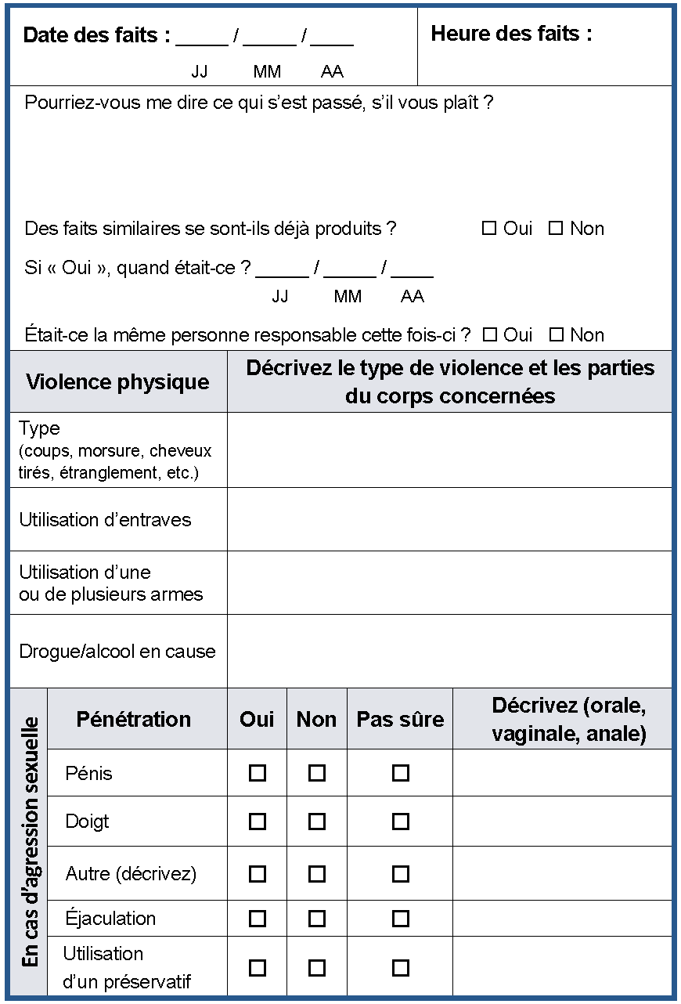
Conseils pour consigner les cas de violence sexuelle
Utilisez des formulaires structurés de description des faits et d’examen médical pour consigner les informations et le traitement.
Obtenez le consentement de la patiente pour la documentation, y compris pour les photos.
Les autorités peuvent avoir besoin des informations suivantes :
  types de blessures
  description des blessures, y compris leur emplacement sur le corps
  cause possible des blessures
  conséquences immédiates et potentielles à long terme des blessures
  traitement administré
NB : L’absence de preuves physiques ne signifie pas qu’il n’y a pas eu d’agression sexuelle.
Aide-mémoire Manuel clinique,
p. 89-98
Notes:
Référez-vous aux aides-mémoires dans le manuel clinique :
Liste de contrôle d’un examen physique (page 47)
Modèle de formulaire des antécédents et d’examen médical (pages 89 et 98 ; page 91 des diaporamas)
Discussion : Demandez aux participants :
« Quels sont les informations qu’il convient d’inscrire dans les formulaires structurés pour les antécédents et l’examen médical ? »
Signalez lorsqu’elles sont mentionnées ou sur le point d’être mentionnées :
qui a fourni le récit, où et quand il a été obtenu, et qui était présent ?
antécédents médicaux
les résultats de l’examen physique
les informations relatives à tout échantillon obtenu (y compris la date et l’heure) et leur traitement ultérieur
les blessures, y compris le type, la description, le lieu, la cause possible, les conséquences et le traitement
des photos de toutes les blessures, tout en garantissant la confidentialité et le consentement
les réponses aux questions posées par les survivantes, en utilisant des citations pour identifier les propres mots des patientes
le plan de traitement, y compris les médicaments
l’évaluation et le plan de sécurité
les rendez-vous de suivi et les orientations effectuées pour répondre aux besoins en matière de santé physique, reproductive et mentale
inscrire mot pour mot le récit de la survivante (et pour les enfants et les adolescents, celui de l’aidant qui n’est responsable de l’agression).
Pour les enfants et les adolescents :
noter les différences entre le récit de l’enfant ou de l’adolescent et celui de la personne qui s’occupe de lui, le cas échéant, sans interprétation ;
Il convient de noter que plusieurs pays peuvent avoir leurs propres formulaires médico-légaux obligatoires pour documenter les agressions sexuelles, en particulier si cela implique la collecte de preuves médico-légales.

Slide 9
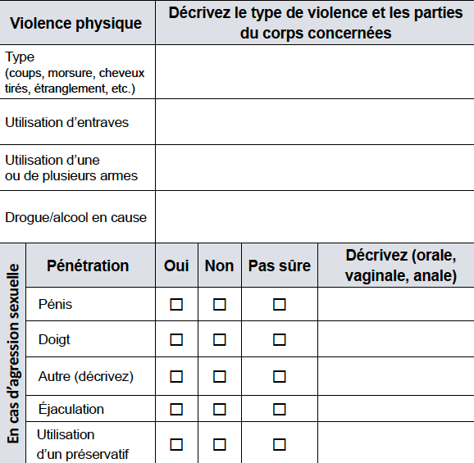
Modèle de formulaire de description des faits
Date de l’incident : Heure de l’incident :
Pouvez-vous me dire ce qui s’est passé, s’il vous plaît ?
Est-ce qu’un incident de ce genre s’est déjà produit ? ☐Oui ☐Non
Si oui, quand ? date : ……………………………………………
La même personne était-elle responsable cette fois-ci ? ☐Oui ☐Non

Slide 10
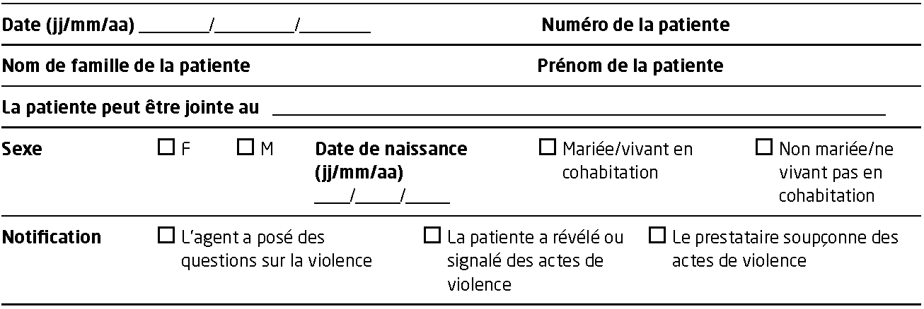
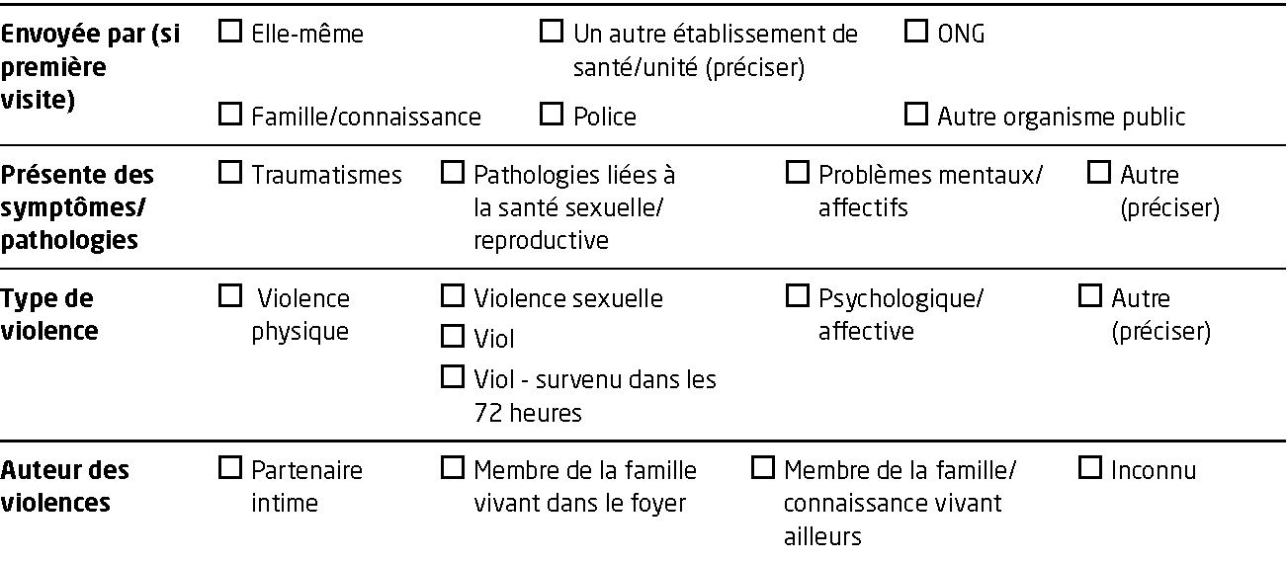
Modèle de formulaire d’admission/ de création de dossier
Formulaire
Manuel destiné aux gestionnaires de santé,
p. 164-166
Notes:
Présentez le formulaire : Modèle de formulaire d’admission/de création de dossier extrait de (manuel à l’intention des administrateurs de la santé, pages 147–149). (l’image de la diapositive est extraite de la page 147.)
Expliquez que ce formulaire a deux objectifs – documenter les cas de violence exercée par un partenaire intime et de violence sexuelle principalement pour le suivi clinique, mais aussi pour le suivi du programme.
Les établissements de santé des participants peuvent avoir des similitudes. L’objectif de la présentation de ce modèle de formulaire est d’offrir un exemple des informations qui, au minimum, doivent être documentées sous une telle forme. Bien sûr, si leur établissement ne dispose pas encore de formulaire, ce modèle peut être adopté et adapté.

Slide 11
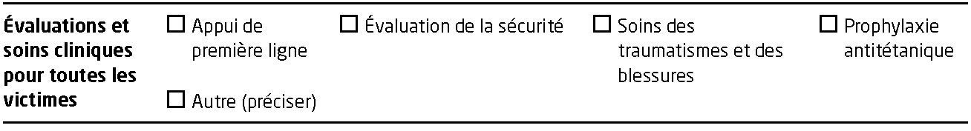
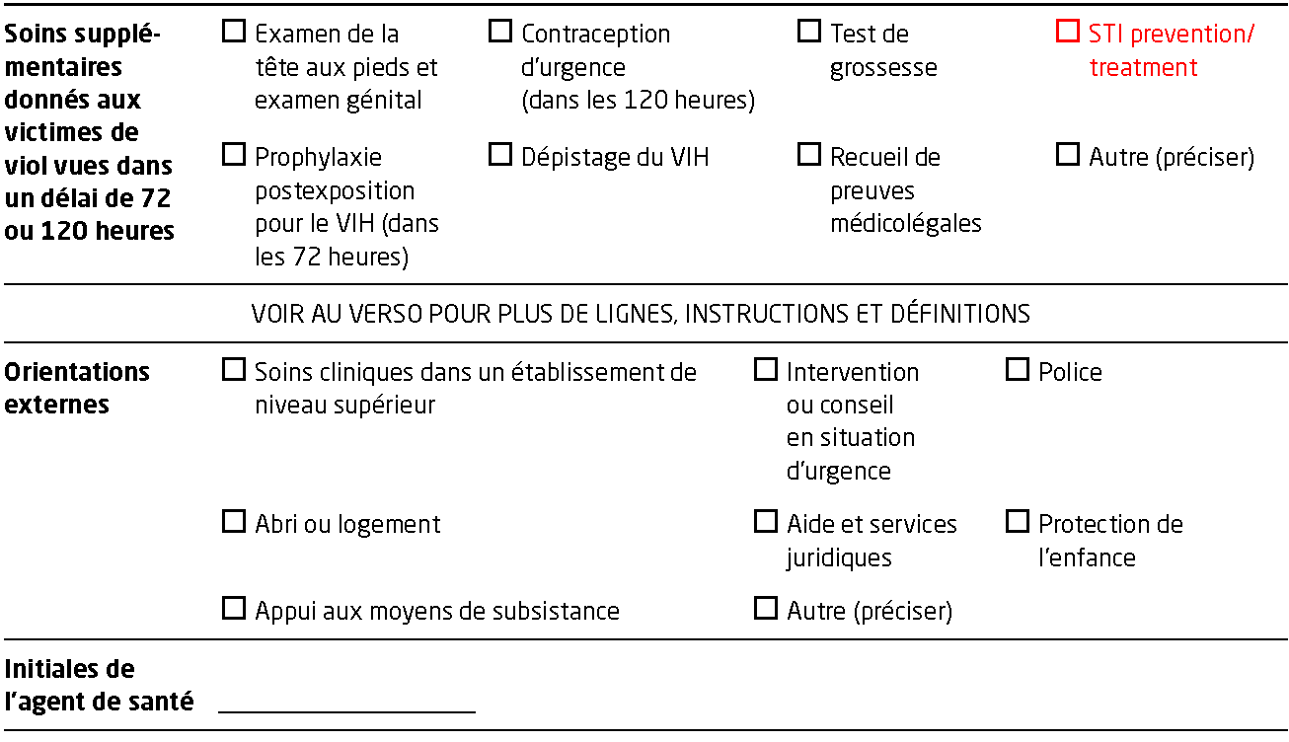
Modèle de formulaire d’admission/ de création de dossier

Slide 12
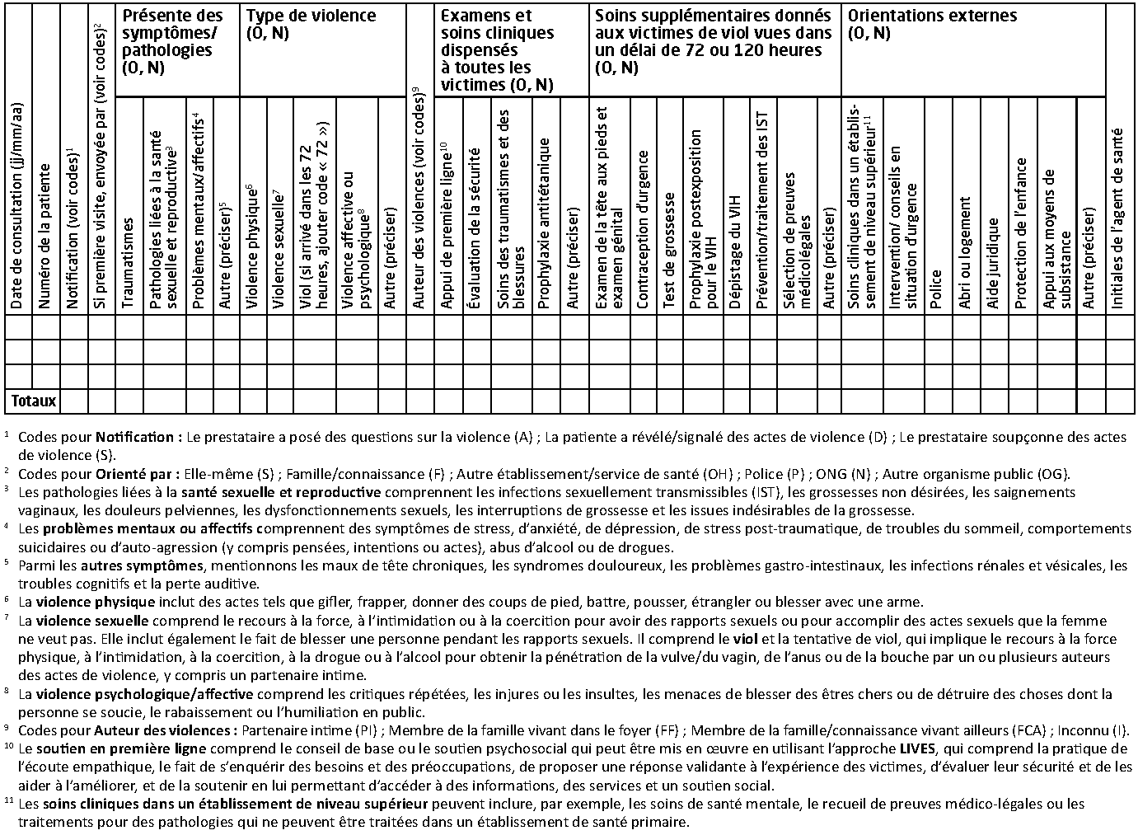
Modèle de registre d’établissement de santé
Formulaire
Manuel destiné aux gestionnaires de santé,
p. 170
Notes:
Présentez le formulaire : Modèle de registre d’établissement de santé (Manuel des systèmes de santé, pages 152–154). (l’image de la diapositive est extraite de la page 153.)
Expliquez que ce formulaire permet de recueillir les mêmes informations que le formulaire d’admission présenté à la diapositive précédente. Cependant, ce formulaire se veut un registre de l'établissement de santé, présentant un cas par ligne. Pour les établissements de santé qui disposent déjà de formulaires, ce modèle de formulaire peut être utilisé pour identifier les éventuelles différences. Les établissements de santé qui ne disposent pas d’un tel formulaire peuvent adapter et utiliser ce formulaire.
Demandez aux participants de réfléchir à :
Quelles sont les lacunes de vos formulaires de documentation existants ? Par exemple, existe-t-il uniquement des formulaires médico-légaux pour les agressions sexuelles ou les cas médico-légaux, mais aucun formulaire pour documenter les cas qui sont autres que des cas médico-légaux ? Qu’en est-il du suivi du programme ? Les formulaires présentés peuvent-ils aider à combler les lacunes ?

Slide 13
Messages clés
La sécurité, la confidentialité et le respect de la vie privée sont primordiaux.
Une bonne documentation est indispensable pour fournir des soins de qualité et pour les procédures judiciaires.
Les gestionnaires de santé doivent créer des modes opératoires normalisés et faciliter le travail de documentation des prestataires de soins de santé.
Des formulaires complets et faciles à utiliser permettent d’améliorer la documentation.

